Slide 1

আজকের পাঠে সবাইকে স্বাগতম

Slide 2

মোঃ মাসুদুর রহমান
সহকারী শিক্ষক(আইসিটি)
আামিরাবাদ জি.কে. উচ্চ বিদ্যালয়
চাঁদপুর সদর,চাঁদপুর।
মোবাইল- 0১৭৫২৫৬৯৮২১

Slide 3

অধ্যায়ঃ ৪র্থ অধ্যায়
সময়ঃ ৫০ মিনিট
তারিখঃ 25.04.2019

Slide 4
মূলধন ও মুনাফা জাতীয় লেনদেন

Slide 5
লেনদেন
মূলধন জাতীয়
মুনাফা জাতীয়
প্রাপ্তি/ আয়
প্রদান/ব্যয়
প্রাপ্তি/ আয়
ব্যয়

Slide 6
মুনাফা জাতীয়
মূলধন জাতীয়
স্বল্প মেয়াদী
স্বল্প মেয়াদী
দীর্ঘ মেয়াদী
দীর্ঘ মেয়াদী
লেনদেন হতে সুবিধা ভোগ
অঅনিয়মিত
অনিয়মিত
অঅনিয়মিত
লেনদেনের পুনরাবৃত্তি/সংখ্যা
অনিয়মিত
ববড় অঙ্কের
ববড় অঙ্কের
বছোট অঙ্কের
বলেনদেনের টাকার পরিমান
বছোট অঙ্কের

Slide 7

এই পাঠ শেষে আমরা ……
মূলধন ও মুনাফা জাতীয় লেনদেনের ধারনা বর্ণনা করতে পারবো।
মূলধন ও মুনাফা জাতীয় লেনদেনের পার্থক্য নিরুপন করতে পারব।
মূলধন ও মুনাফা জাতীয় লেনদেনের পার্থক্যকরনের প্রয়োজনীয়তা বুঝতে পারব।
লাভ-ক্ষতির পরিমান এবং আর্থিক বিবরণী প্রস্তুতকালে মূলধন ও মুনাফা জাতীয় লেনদেন সমূহ যথাযথভাবে প্রয়োগ করতে পারব।

Slide 8
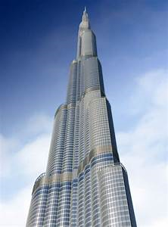
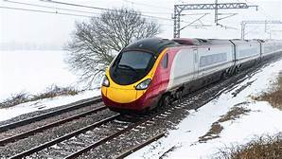
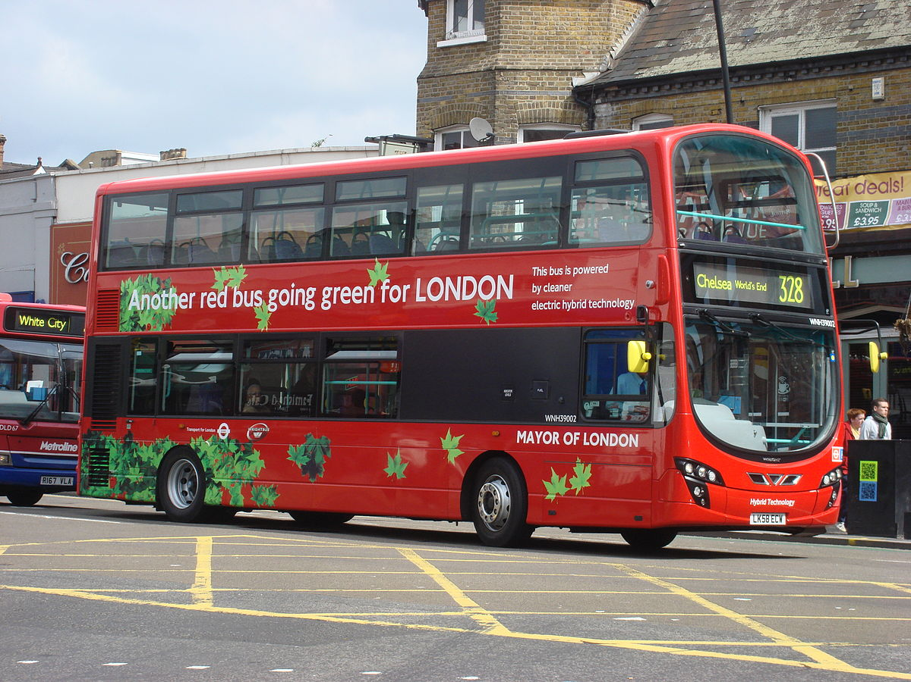
নিচের ছবিগুলো লক্ষ্য কর।

Slide 9
মূলধন জাতীয় প্রাপ্তিঃ
যে সকল প্রাপ্তি অনিয়মিত, টাকার পরিমান বড় এবং এক বছরের অধিক সময় সুবিধা ভোগ করা যায়, তাই মূলধন জাতীয় প্রাপ্তি। মূলধণ,ব্যাংক হতে ঋন গ্রহন,স্থায়ী সম্পদ
মূলধন জাতীয় ব্যয়ঃ
যে সকল ব্যয় অনিয়মিত,টাকার পরিমান বড় এবং 1 বছরের অধিক সময় সুবিধা ভোগ করা যায় ঐ সকল ব্যয় মূলধন জাতীয় ব্যয়ঃ জমি , আসবাবপত্র,যন্ত্রপাতি,মোটনগাড়ি ইত্যাদি,

Slide 10
মুলধন জাতীয় প্রদান/ব্যয়ঃ
ব্যবসায়ের দৈনন্দিন কার্য সম্পাদনের জন্য নিয়মিত যে সকল ব্যয় নিদিষ্ট সময় পর পর সংগঠিত হয় এবং স্বল্প সময়ের মধ্যেই উপযোগিতা নিঃশেষ হয়ে যায়, তাকে মুনাফা জাতীয় প্রদান/ব্যয় বলা হয়। পন্য ক্রয়,ভাড়া পরিশোধ,বেতন পরিশোধ,মনিহারী দ্রব্যাদি ক্রয়, বিজ্ঞাপন খরচ,ইত্যাদি,
মুনাফা জাতীয় প্রদান ও ব্যয় একই অর্থবোধক মনে হলেও কিছুটা পার্থক্য বিদ্যমান।
চলতি,বিগত ও পরবর্তী হিসাব কাল মুনাফা জাতীয় প্রদান আর শুধু চলতি হিসাবকাল মুনাফা জাতীয় ব্যয়।

Slide 11
মেশিনের কর্মক্ষমতা বাড়ানোর জন্য পাটর্স ক্রয় 10,000 টাকা এবং শ্রমিকের মজুরি 600 টাকা
মূলধন জাতীয় ব্যয় 10,000 টাকা
মূনাফা জাতীয় ব্যয় 600 টাকা
মেশিনারি
মেরামত
আর্থিক অবস্থার বিবরণী
মুনাফা জাবিশদ বিশদ আয় বিবরণীতীয় প্রদান/ব্যয় বলা হয়

Slide 12
বিলম্বিত মুনাফা জাতীয় ব্যয়ঃ
মুনাফা জাতীয় হওয়া সত্ত্বে ও নিদিষ্ট হিসাব বছরে সীমাবদ্ধ না থেকে একাধিক বছরসমূহে সুবিধা পাওয়া বলেই এই ব্যয়কে বিলম্বিত মুনাফা জাতীয় ব্যয় বলা হয়। যেমনঃ বিজ্ঞাপন ,ব্যবসায় স্থানান্তর ব্যয় ইত্যাদি।

Slide 13
জোড়ায় কাজ
মুলধন জাতীয় ব্যয় কোনটি?
ক)সুদ প্রদান খ) ভাড়া প্রদান গ) মেশিন ক্রয় ঘ) পন্য ক্রয়
মুলধন ও মুনাফা জাতীয় ব্যয়ের তিনটি পার্থক্য লিখ।

Slide 14
মূল্যায়ন
কোন ধরনের লেনদেন নগদান বহিতে আসে না ?
ব্যালেন্স সি/ডি শব্দের অর্থ কী ?
১.চেকের মাধ্যমে আসবাবপত্র ক্রয় ১২০০০ টাকা।
ক ৷ মুনাফা জাতীয় খ ৷ মুলধন জাতীয়

Slide 15

বাড়ির কাজ
জনাব. X এর ব্যবসায়ের লেনদেনগুলো নিম্নরুপঃ-
১. জনাব X নগদ ৫০০০০ টাকা এবং ৩০০০০ টাকার আসবাবপত্র নিয়ে ব্যবসা শুরু করেন।
২. নগদে যন্ত্রপাতি ক্রয় ৪০০০০ টাকা।
৩. মি: Y এর নিকট নগদে পণ্য বিক্রয় ৫০০০ টাকা।
৪ .কর্মচারীর বেতন প্রদান ৫৫০০ টাকা।
ক ৷ এখানে মুলধন জাতীয় ব্যয় কত টাকা ?
খ ৷ এখানে মুনাফা জাতীয় ব্যয় কত টাকা ?
গ ৷ এখানে মুনাফা জাতীয় প্রাপ্তি কত টাকা ?

Slide 16

ধন্যবাদ

